Slide 1

Интерактивная игра
Автор: воспитатель Царапкина Валентина Ивановна
г.Саров

Slide 2
Цель: закрепить представление детей о домашних животных и их детенышах.
Задачи:
- закреплять знания детей о диких и домашних животных;
- учить называть животных и их детенышей;
- развивать зрительную память, логическое мышление, внимание, активную речь детей, умение слушать взрослого, отвечать на вопросы;
- расширять представление детей об окружающем мире, поддерживать интерес к живой природе;
формировать у детей эмоциональную восприимчивость и отзывчивость, воспитывать любовь к животным.
Как играть:
Назови животное в большом зеленом квадрате, найди и назови его малыша, щёлкни левой клавишей мышки на картинку с его изображением: малыш переместится к маме.
Кнопка «Далее» поможет перейти к следующему слайду
ДАЛЕЕ

Slide 3


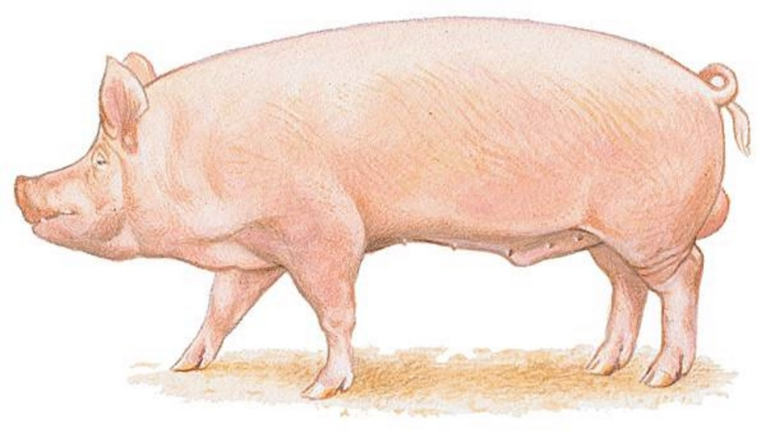
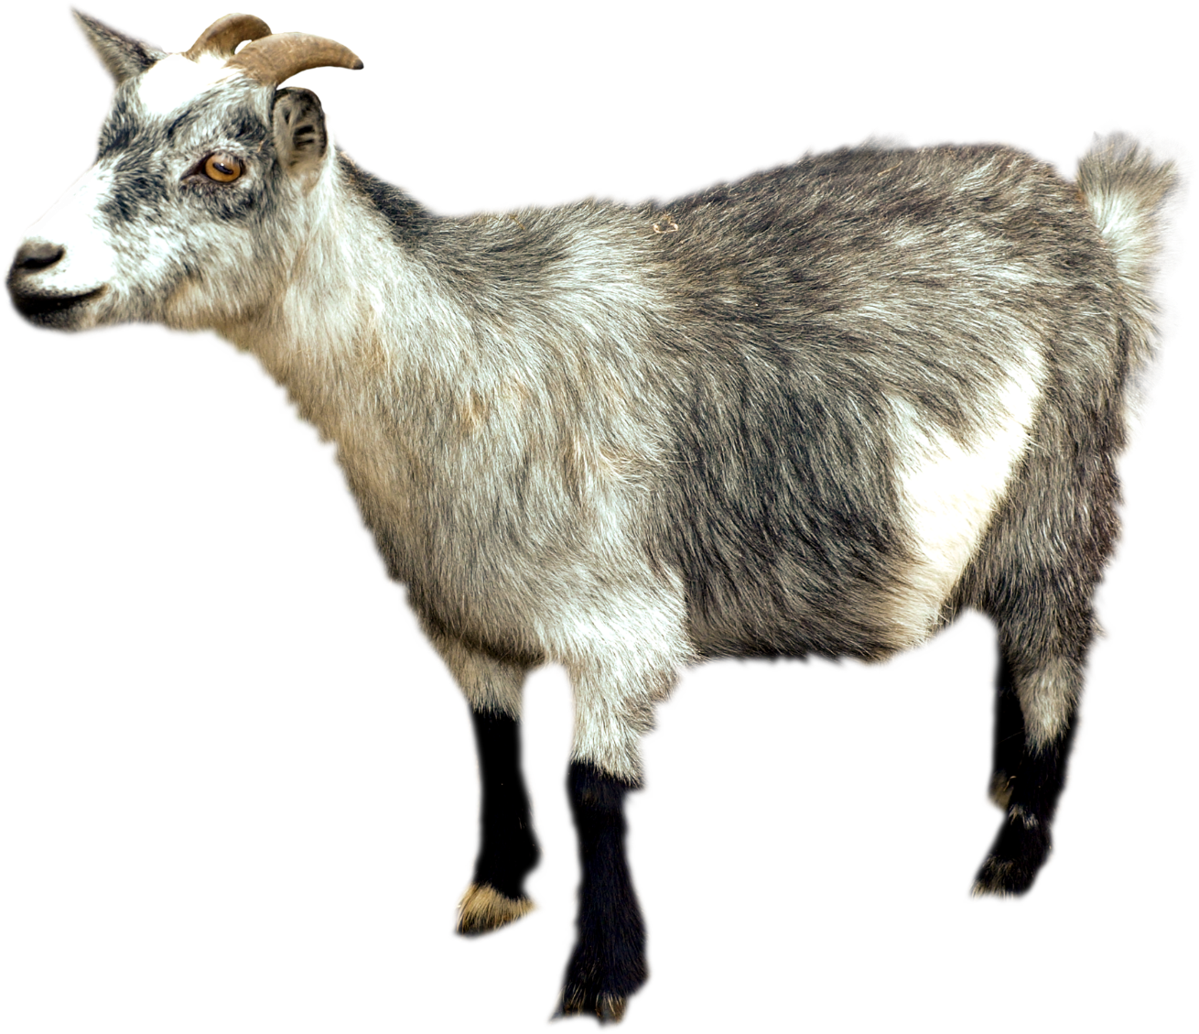
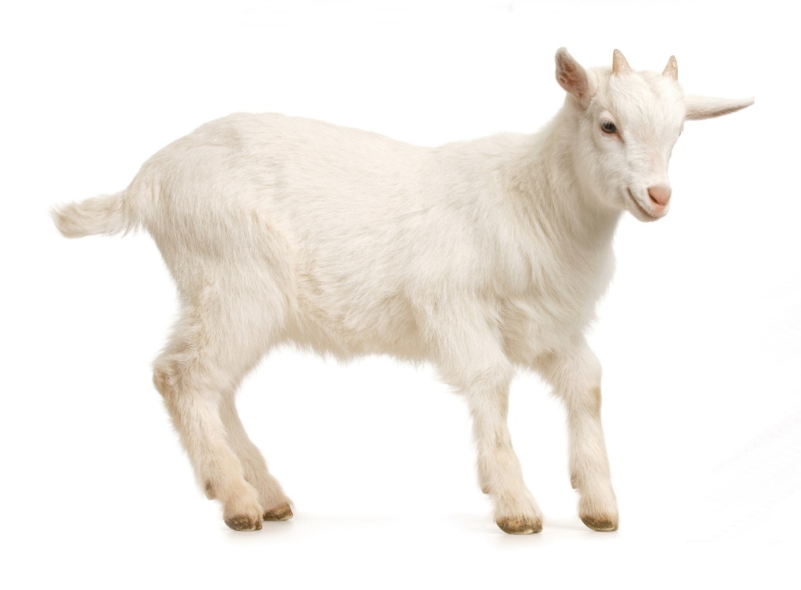
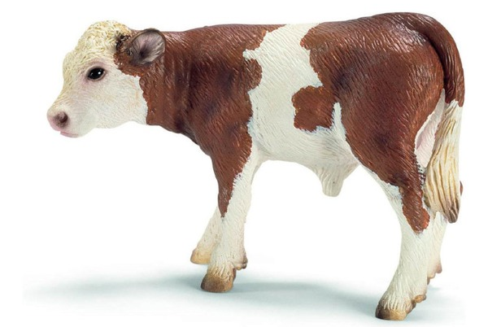
ДАЛЕЕ

Slide 4
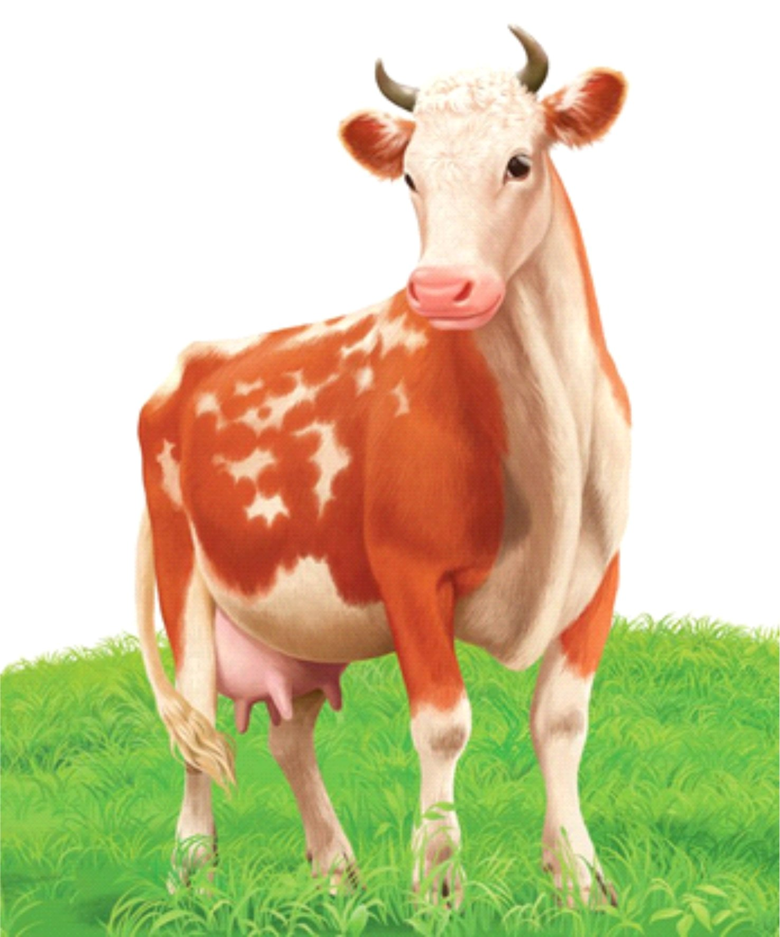
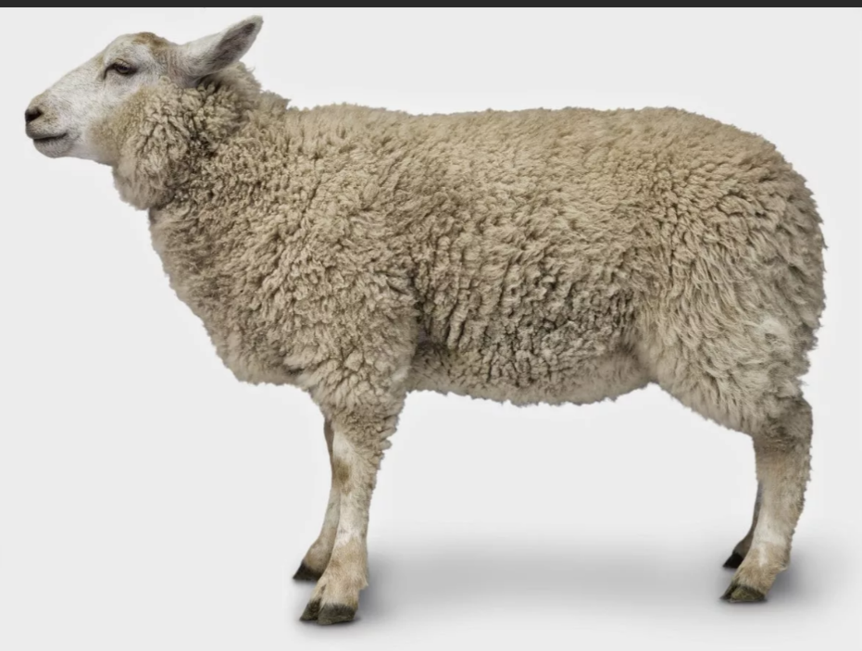
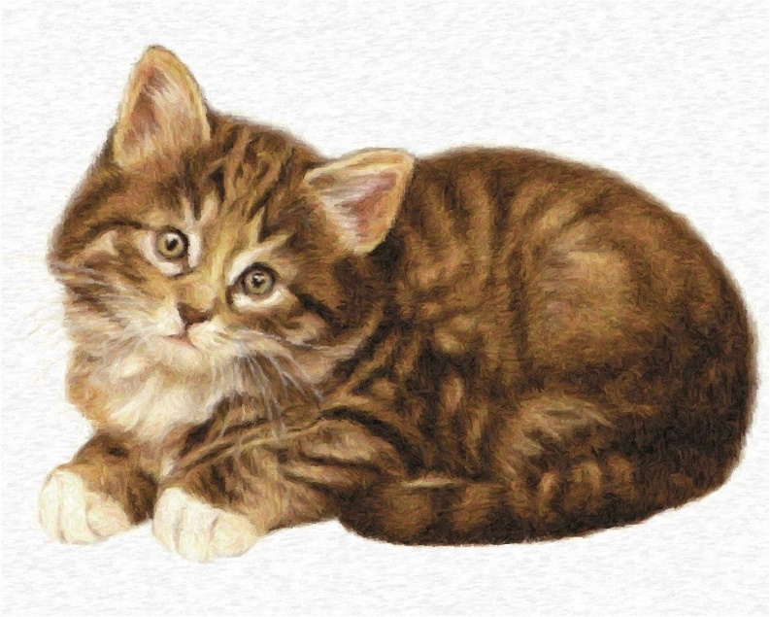
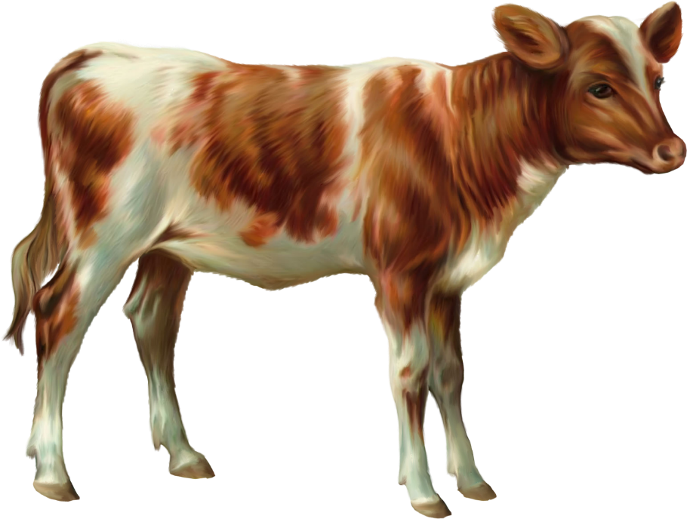

ДАЛЕЕ

Slide 5
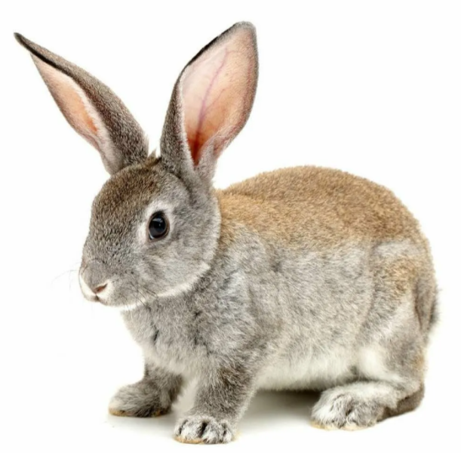
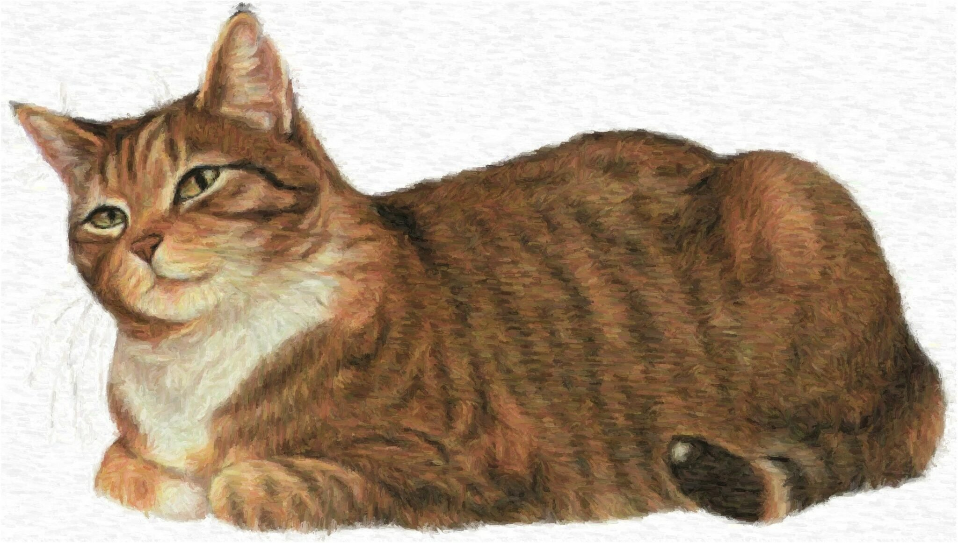
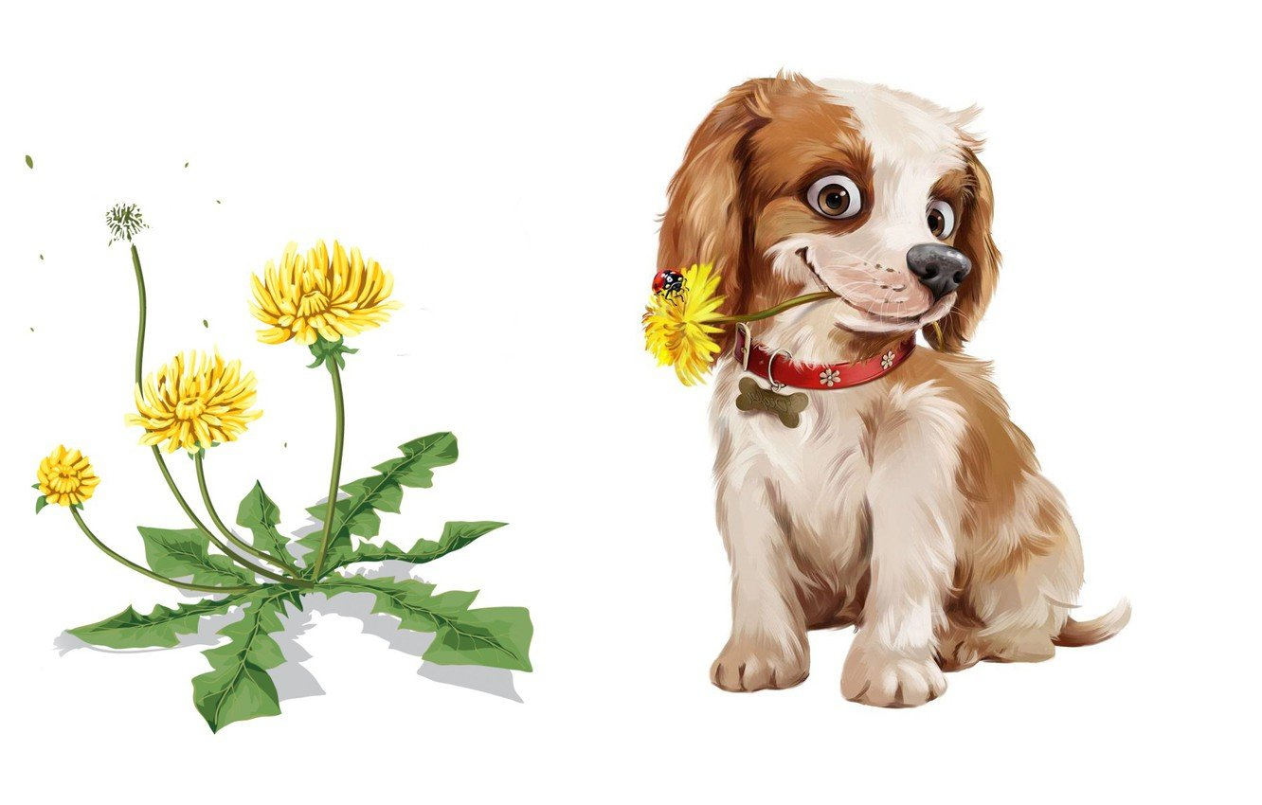
ДАЛЕЕ

Slide 6
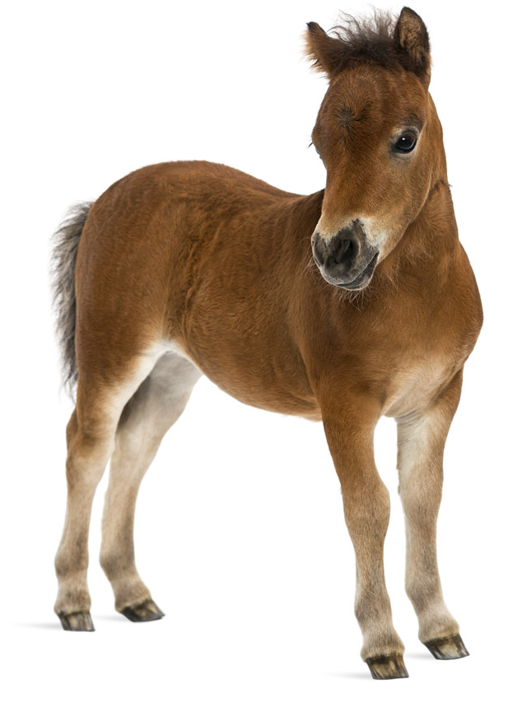
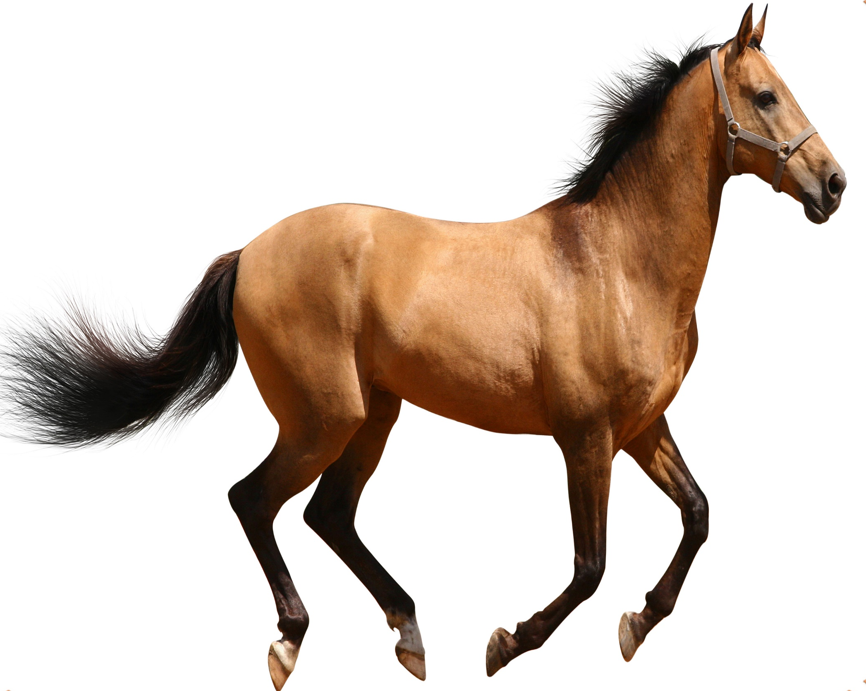
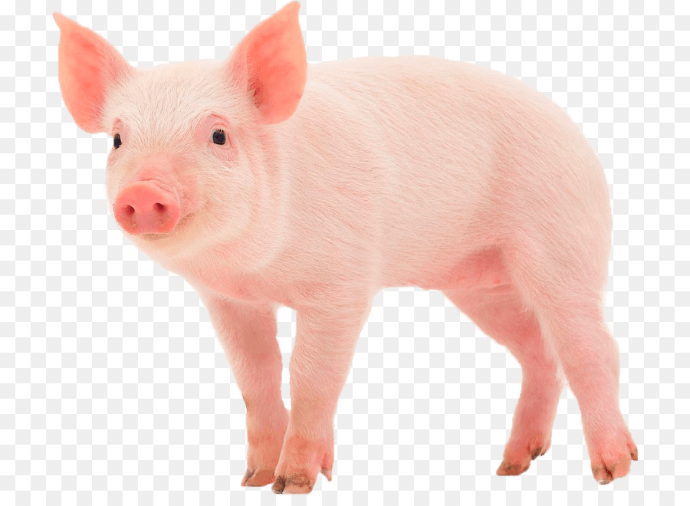
ДАЛЕЕ

Slide 7
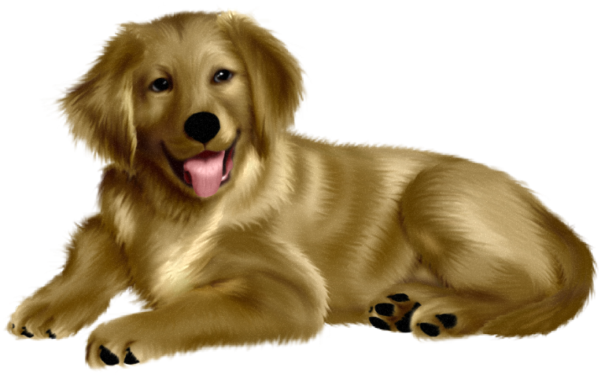
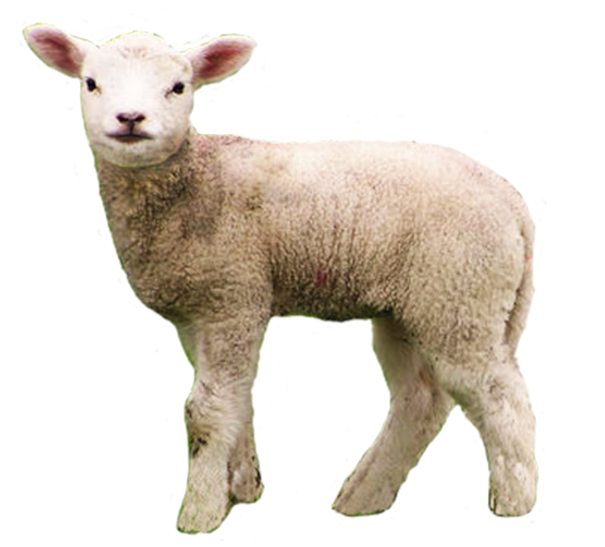
ДАЛЕЕ

Slide 8

ДАЛЕЕ

Slide 9

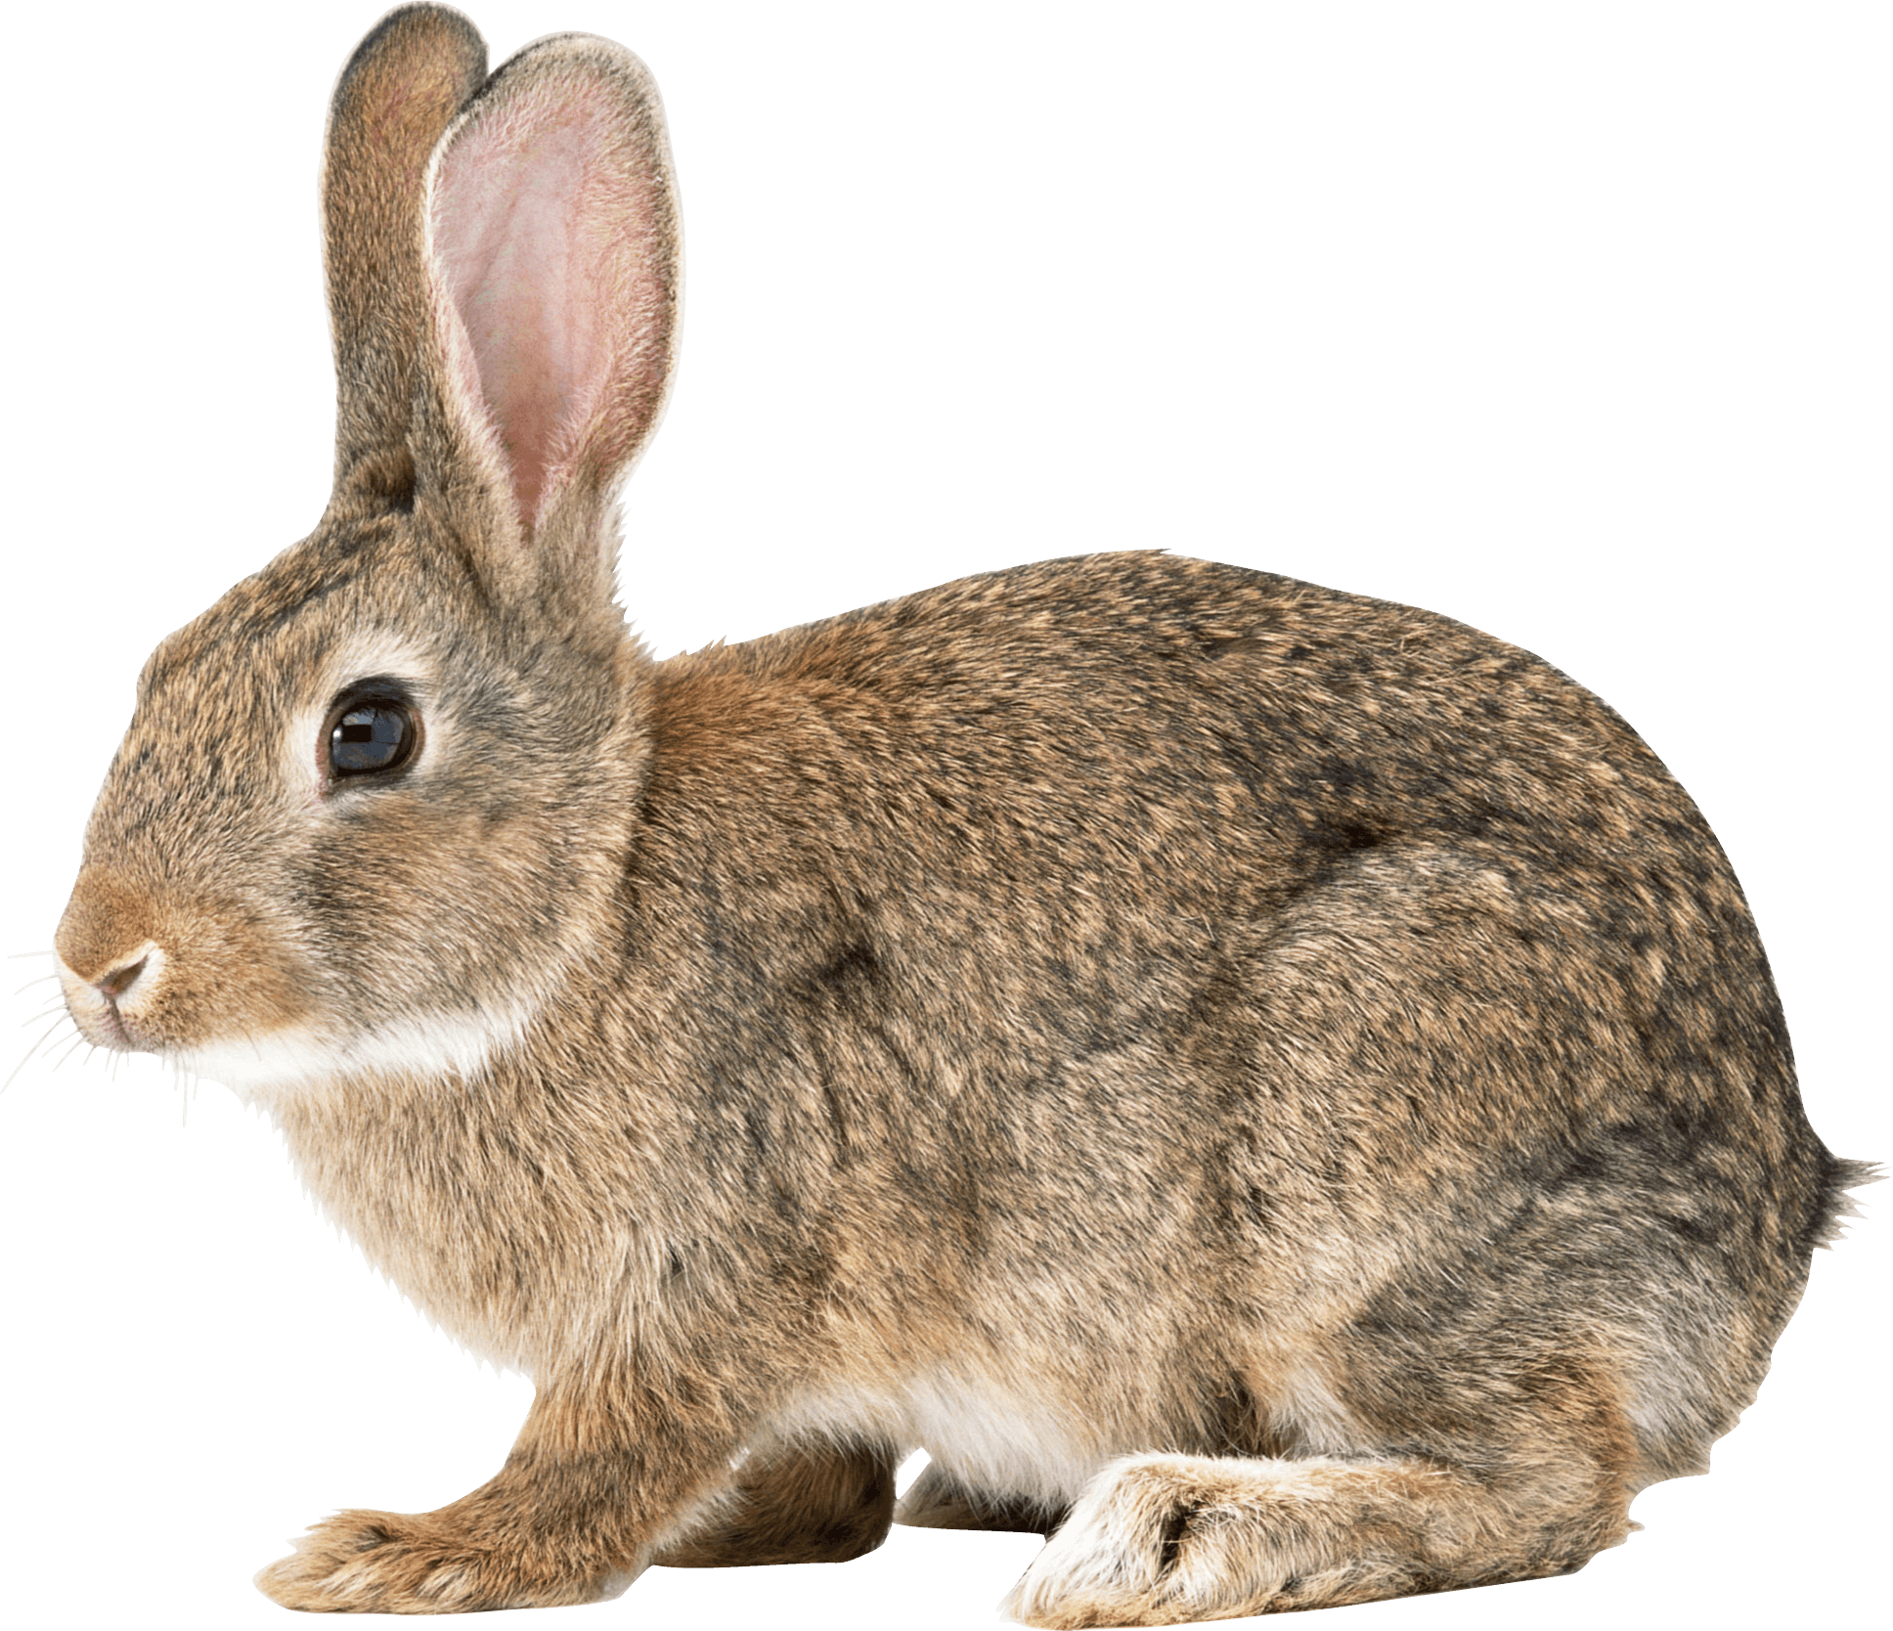
ДАЛЕЕ

